Slide 1

教關
「長者工作組交流會」
分組：伍嘉偉牧師

Slide 2

神學問題
社區與教會的屬靈/屬世關係：
我認為我是社區中的一份子嗎？
我在與其他人共享社區嗎？
超越性的臨在
成肉身的同在
耶穌基督的姿態
你每一個姿態、對話、宣傳、決定、與社區互動…在展現你的教會觀，以及別人眼中的教會是什麼！

Slide 3

為何要面對公共關係？
“組織與社會公眾之間建立相互了解和依賴的關係，並透過雙向的資訊交流。
在社會公眾中樹立起良好的形象與聲譽，以取得理解、支援的合作，從而有利於促進組織目標的實現。”

Slide 4
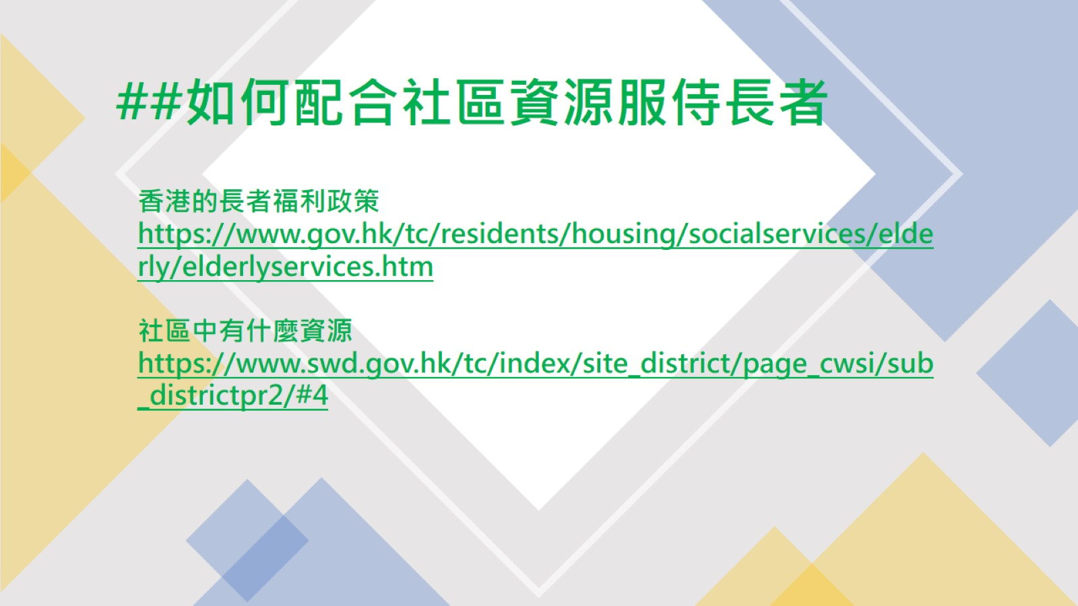
##如何配合社區資源服侍長者

Slide 5
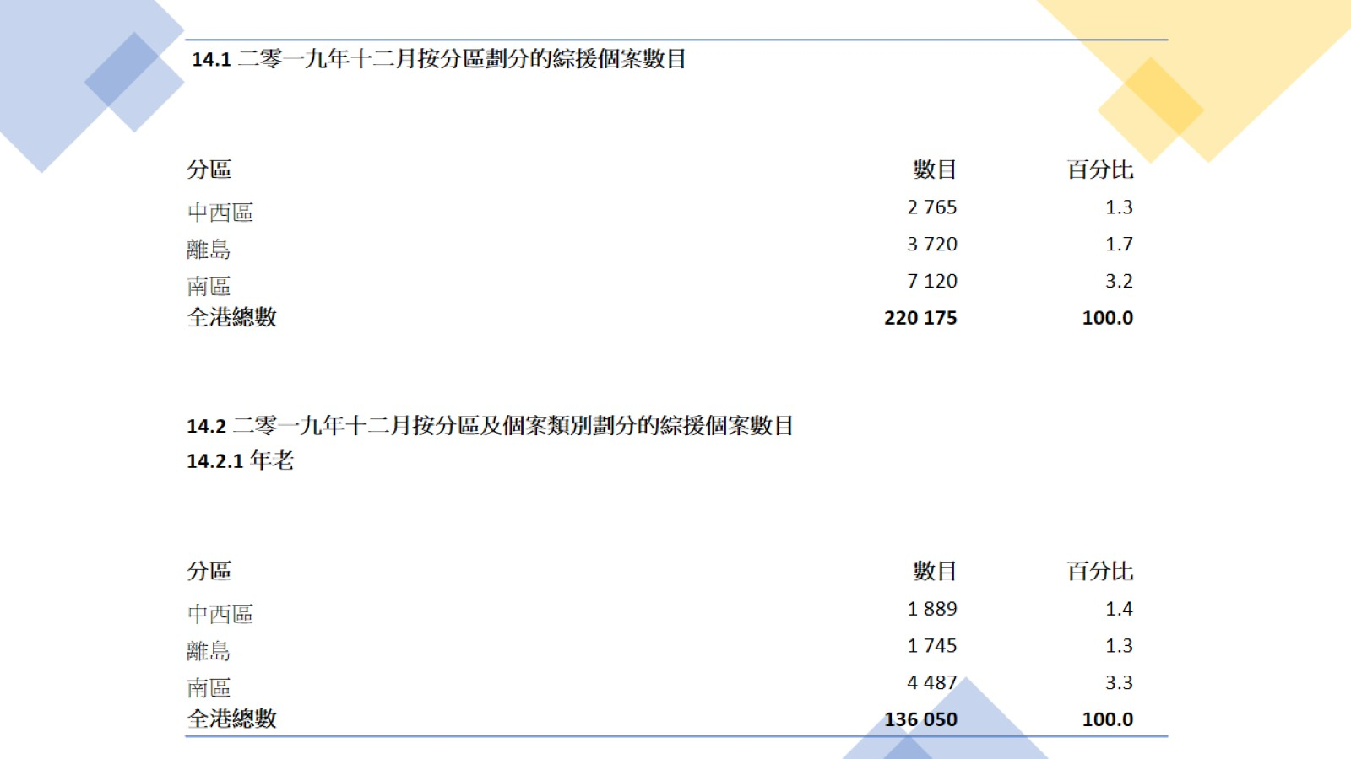

Slide 6
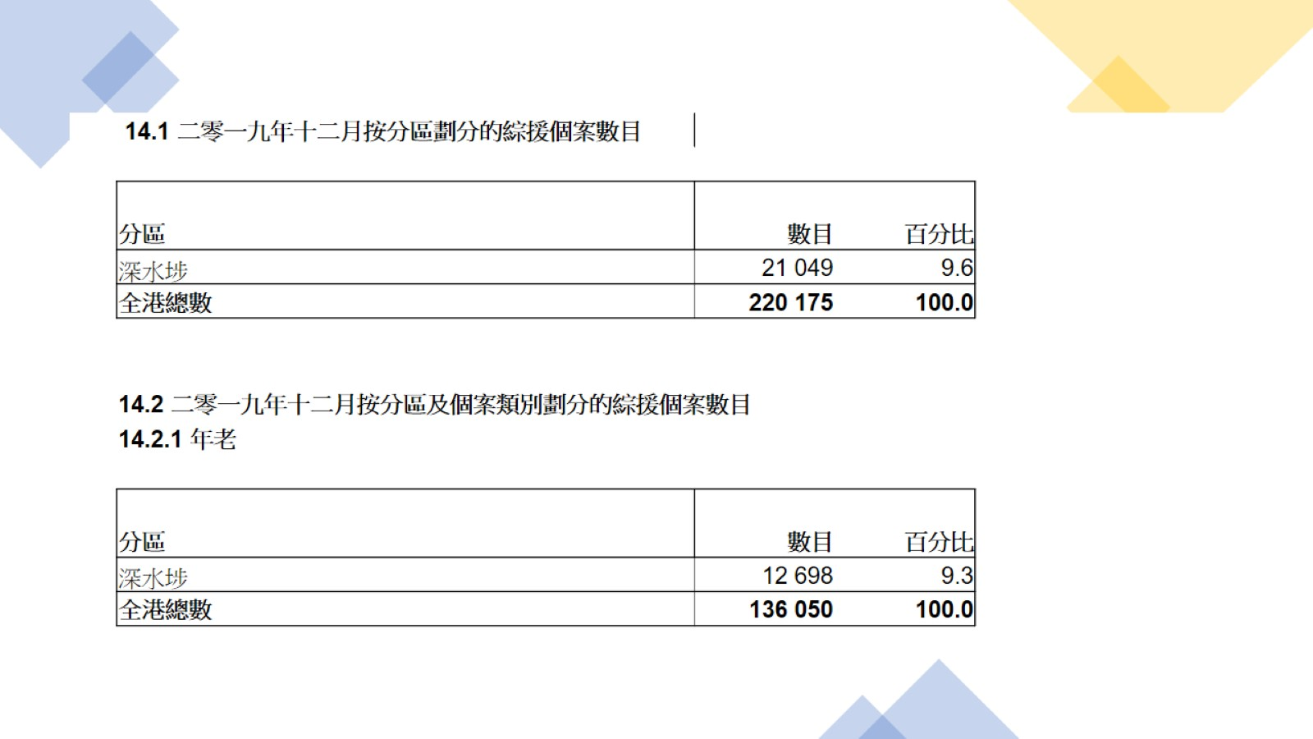

Slide 7

##如何配合社區資源服侍長者

Slide 8
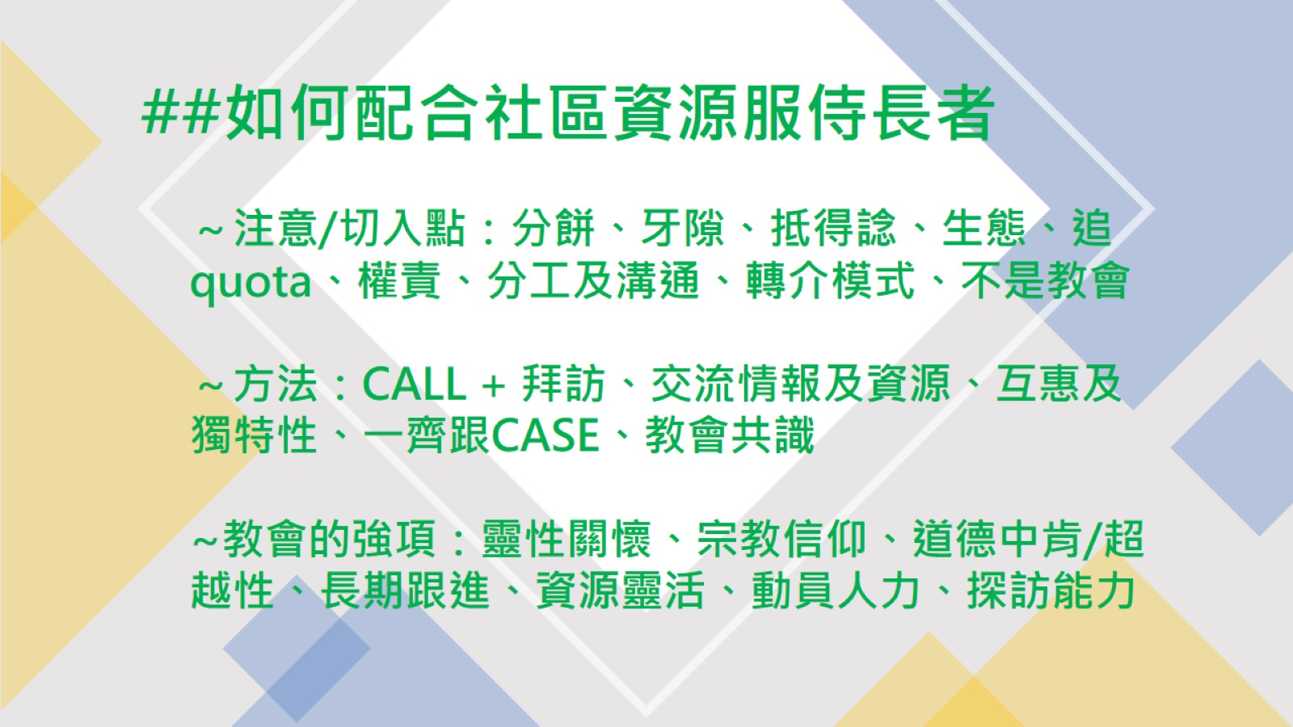
##如何配合社區資源服侍長者

Slide 9

##回應社區中持分者的公關技巧
誰是這社區的持份者？
教友，同工，決策者，政府部門，NGO員工，
區内/外義工，受助者，居民，網絡，媒體

Slide 10

對方自我價值：成長歷程、能力、
文化、脾性、單位理念、政治立場
教會提供價值：靈性、異象、愛與公義
、物資、服務、生養死葬、網絡、引導、聆聽

Slide 11

思考及建立步驟
建立形象、界線
有效傳遞及宣傳
處理危機及契機
言行一致地踐行

Slide 12

誰是揸fit 人？
牧師係度、牧師話…
教會無底線
教會真好人
教會有底線
教會係呃人
不為討好所有人

Slide 13

經驗分享
Ｑ＆Ａ

